Slide 1
Проект на тему: “Space shooter”
Подготовил УЧЕНИК яндекс лицея:
Кусаинов Алимжан

Slide 2

Введение
Так как мы учимся в физмате, мы углубленно изучаем физику, а в частности астрономию. Это и послужило созданием игры, связанной с космосом.

Slide 3
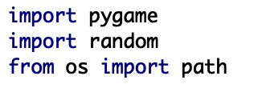
реализация
Для создания кода я использовал 3 модуля и библиотеки:
Библиотека Pygame. Это библиотека языка Python, предназначенная для написания компьютерных игр и мультимедиа приложений.
Модуль Random. Модуль random предоставляет функции для генерации случайных чисел, букв, случайного выбора элементов последовательности.
Модуль Path. Модуль path обеспечивает доступ к файлам.

Slide 4
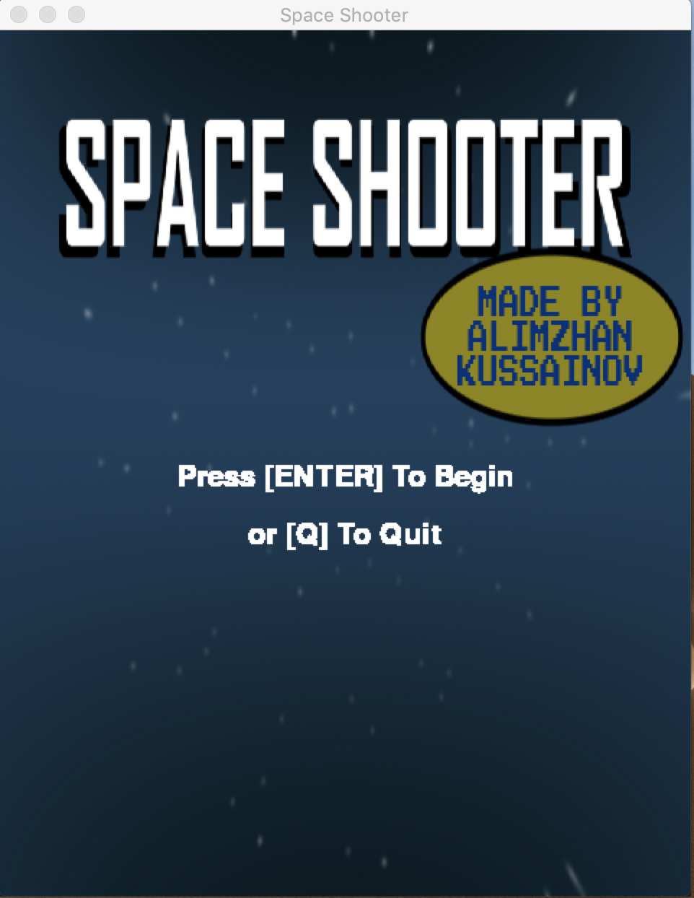
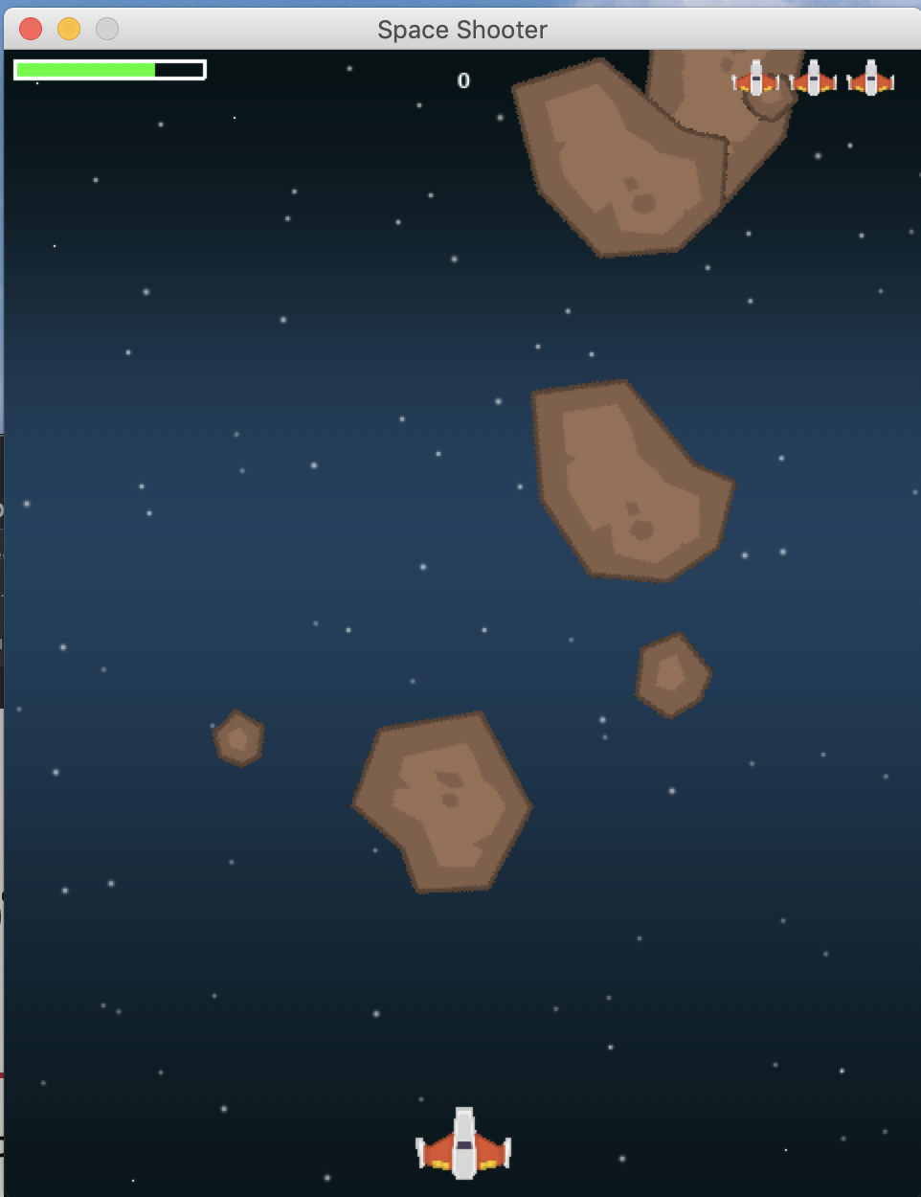
Принцип работы
Код состоит за 500 строк. При запуске программы, у вас есть два возможных действия: вы можете начать игру соответcтвенно и выйти из игры.
При запуске игры можно увидеть космическое поле, по которому летают метеориты, шкалу здоровья. В зависимости от стрельбы, игрок получает бонусы. Игра продолжается до тех пор, пока у игрока не закончится здоровье.

Slide 5

вывод
Я считаю, что данный проект более разработанный по сравнению с прошлым. Так как присутствуют усовершенствования с графикой, а также звуками.

